Slide 1

الوحدة 16
العمل ضمن فريق
A103000360268

Slide 2
العمل ضمن فريق
تستكشف هذه الوحدة أهمية العمل ضمن فريق والطريقة التي يمكن أن يؤثر بها العمل الجماعي على عمليات الشركة ونجاحها ويدعمها.
سوف تتعرف على أنواع وخصائص ونقاط القوة لدى الفرق الناجحة. سوف تتعرف على سمات وأدوار أعضاء الفريق وكيف يساهم قائد الفريق في تحقيق النجاح.
سوف تستكشف تأثير التحفيز في العمل الجماعي وكيف يمكن للفرق التغلب بنجاح
على العقبات والتحديات لمساعدة الشركات على النجاح.
A103000360268

Slide 3
أهداف التعلم
أ استكشاف كيفية العمل
يمكن للفرق أن تكون ناجحة
ب إظهار كيفية العمل
العمل بفاعلية ضمن أعضاء الفريق
ج التحقيق في دور
قائد الفريق
A103000360268

Slide 4
ستتعرف على كيفية نجاح الفرق
في الشركات
هدف التعلّم أ يستكشف معنى الفرق، والأنواع المختلفة للفرق وخصائص الفريق الناجح. وهو يسلط الضوء على الاختلافات بين الفرق والمجموعات، وكيف يمكن لكل فريق أن يدعم نجاح الشركات. يستكشف هدف التعلم أيضًا فوائد العمل الجماعي للفرد والفريق والشركات.
A103000360268

Slide 5
هدف التعلّم أ:
ستتعرف على كيفية نجاح الفرق
في الشركات
الفرق بين الفريق والمجموعة
خصائص الفريق الناجح
فوائد العمل الجماعي
A103000360268

Slide 6
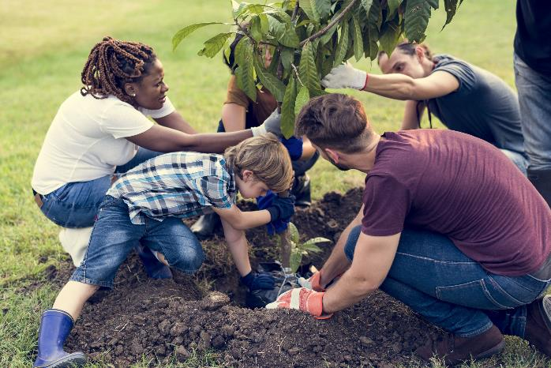
الاختلافات بين الفرق والمجموعات
الفرق
ثلاثة أو أربعة أشخاص على الأقل لديهم هدف مشترك وتركيز جماعي.
على سبيل المثال الناس يعملون
معًا لزراعة شجرة.
A103000360268

Slide 7
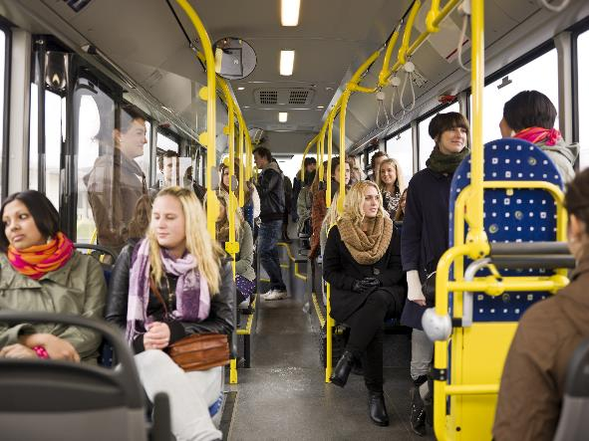
الاختلافات بين الفرق والمجموعات
المجموعات
عدة أشخاص متواجدين معًا ولكن غالبًا ما يكون لديهم تركيز فردي.
على سبيل المثال الأشخاص الذين يسافرون في الحافلة، كل منهم يذهب
إلى موقعه الخاص.
A103000360268

Slide 8
أنواع فريق العمل (1)
الفرق غير الرسمية
الفرق الرسمية
فريق يجتمع بشكل طبيعي وليس لديه تصميم
أو إبداع.
غالبًا ما تكون هذه فرقًا لها اهتمامات مشتركة
وقيم مشتركة، والأهداف التي يتقاسمونها
تجمعهم معًا.
سيكون فريق كرة السلة أو الفريق الرياضي
مثالاً على فريق غير رسمي
فريق تم تصميمه أو إنشاؤه لتحقيق نتيجة أو مهمة.
يمكن تصنيف معظم الفرق في الشركات
على أنها فريق رسمي؛ لديهم نتائج وتديرها
سلطة أو شركة أو قائد.
من المرجح أن يكون القسم المالي في الشركة
فريقًا رسميًا.
A103000360268

Slide 9
أنواع فريق العمل (2)
الفرق المؤقتة
الفرق الدائمة
فرق تجتمع معًا لفترة قصيرة ثم تنقسم
عند اكتمال المهمة.
فريق الفعاليات
فريق ترويجي
هل يمكنك التفكير في أي أمثلة أخرى؟
الفرق التي تعمل معًا بشكل دائم ومستمر
مع تغيير بسيط في طاقم العمل.
فريق التسويق
الموارد البشرية
هل يمكنك التفكير في أي أمثلة أخرى؟
A103000360268

Slide 10
أنواع فريق العمل (3)
الفرق الافتراضية/الرقمية
تعمل بعض الفرق عبر الإنترنت ومن خلال منصات افتراضية.
تستخدم الشركات الكبيرة فرقًا افتراضية للعمل عبر مواقع ومناطق زمنية مختلفة.
الفرق مشتركة الوظائف
فرق مكونة من أشخاص
من مجموعات وفرق مختلفة
داخل الشركة لديهم معارف
ومهارات مختلفة.
فريق إطلاق منتج جديد
فريق الإستراتيجية
الفرق المتداخلة
الفرق التي تعتمد على مساعدة ودعم الفرق الأخرى لمساعدتها على تحقيق النجاح.
فريق المالية
فريق التصنيع
A103000360268

Slide 11
مراحل تطور الفريق
التشكيل
وضع المعايير
الأداء
الاقتحام
التحويل
تنتقل الفرق عبر مراحل مختلفة
قبل أن تصبح ناجحة.
وهذا ما يسمى تطوير الفريق.
ذكر أحد المنظرين بروس تاكمان
أن الفرق تمر بأربع مراحل رئيسية للوصول إلى النجاح، بالإضافة
إلى مرحلة خامسة وهي التحول.
A103000360268

Slide 12

نظرية دور الفريق عند بيلبين (1)
حدد بيلبين تسعة أدوار مشتركة ضمن الفريق الناجح.
ولكل دور مجموعته الخاصة من نقاط القوة
والضعف، ولكنها معًا تعمل على تحقيق النتائج.
اقترح بيلبين أن يتكون الفريق من ستة أشخاص،
مع تولي بعض الأشخاص أكثر من دور واحد
من الأدوار التسعة المشتركة.
A103000360268

Slide 13
نظرية دور الفريق عند بيلبين (2)
المراقب
شخص منطقي واستراتيجي يصدر الأحكام
أو التحسينات.
المشكّل
شخص يبدع تحت الضغط ويساعد في دفع الفريق نحو النجاح.
عضو الفريق
شخص متعاون يقيم علاقات مع الآخرين ويعمل
بشكل جيد.
المفكر
شخص مبدع ومبتكر ويولد الأفكار والاقتراحات.
مكتشف الموارد
شخص منفتح ومتحمس يتواصل مع الآخرين للحصول على المعلومات.
المنسق
قائد الفريق الذي يحدد الأهداف والتوقعات والمهام.
A103000360268

Slide 14
نظرية دور الفريق عند بيلبين (3)
التنفيذي
شخص فعال وعملي يحول الأفكار إلى أفعال أو نتائج.
المكمل
الشخص الذي يركز على إكمال المهمة وتحقيق الكمال في الوظيفة المضطلع بها.
المتخصص
شخص لديه معرفة أو مهارات أو معلومات متخصصة لمساعدة الفريق.
PH_005
رسم توضيحي لتسعة أقسام متداخلة، كل منها
بلون مختلف مع يد/ذراع (كرتون)
شوترستوك المرجع: 1396125926
A103000360268

Slide 15
خصائص الفريق الناجح (1)
الولاء
يعد الولاء للفريق والزملاء والمهمة سمة مهمة للفريق الناجح.
عندما يكون أعضاء الفريق يتميزون بالولاء، فإن ذلك يبني شعورًا بالثقة والتواصل ويشجع العلاقات القوية
في الفريق.
كيف تتعامل مع أحد أعضاء فريقك إذا لم يكن يتميز بالولاء؟
التشجيع
يجب على كل فرد في الفريق تشجيع بعضهم البعض لتحقيق أفضل ما لديهم.
إن تشجيع الآخرين على بذل قصارى جهدهم والتغلب على العقبات والوصول إلى أهدافهم هو إحدى طرق كونك عضوًا بفريق جماعي ناجح.
هل سبق لك أن واجهت التشجيع في الفريق؟
A103000360268

Slide 16
خصائص الفريق الناجح (2)
الاحترام
يجب على كل فرد في الفريق أن يسعى جاهداً
من أجل بيئة عمل وعلاقات محترمة.
يجب أن يحترم أعضاء الفريق آراء وأفكار واختلافات بعضهم البعض. يجب على الفريق احترام كل عضو على حدة.
ماذا يعني لك الاحترام وكيف تظهر الاحترام؟
قبول النقد
يتعرض الجميع للنقد في مرحلة ما من الحياة
وفي العمل.
يعد قبول النقد والتصرف بناءً عليه وسيلة مهمة للتحسين والنمو بشكل أقوى. لا يمكن للفريق أن يأخذ النقد بشكل سلبي لأنه قد يؤثر على نجاحه وتقدمه.
ما مدى قدرتك على قبول انتقادات الآخرين؟
A103000360268

Slide 17
خصائص الفريق الناجح (3)
أدوار الفريق وأهدافه
من المهم أن يكون لدى الفريق أهداف وتوقعات واضحة وأن يكون لكل عضو دوره الخاص.
تساعد الأدوار والمسؤوليات الواضحة الفرق
على العمل بشكل أكثر فعالية
التعامل مع الصراع
يجب أن يكون أعضاء الفريق قادرين على التعامل
مع الصراع والتحدي بطريقة إيجابية - إذا لم يتمكنوا من ذلك، فإنهم يخاطرون بانخفاض الروح المعنوية والنتائج السيئة.
الثقافة والوحدة
تتعلق الثقافة والوحدة بالقيم والمواقف والمعتقدات والسلوكيات داخل الفريق.
يتمتع الفريق الناجح بثقافة مشتركة ويُظهر نهجًا موحدًا وتعاونيًا لمواجهة التحديات والصعوبات.
هل يمكنك التفكير في وقت لم تعمل فيه بوحدة مع الآخرين؟
A103000360268

Slide 18
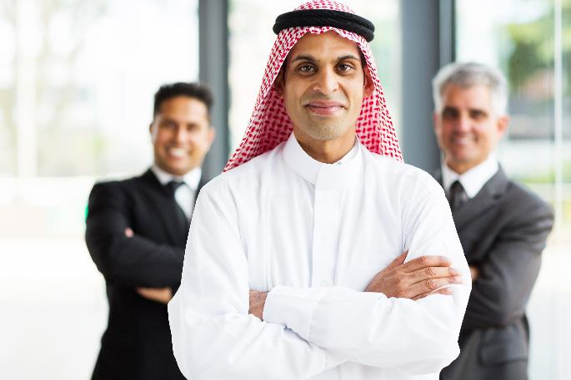
خصائص الفريق الناجح (4)
فكر في الفريق الذي عملت فيه.
ما هي الخصائص التي يتمتع بها الأشخاص في الفريق؟ كيف ساعد
هؤلاء الفريق على تحقيق أهدافه؟
ما هي الخصائص التي تحتاج
إلى تحسين؟
A103000360268

Slide 19
فوائد العمل الجماعي (1)
يمكن أن يساعد العمل الجماعي الشركة على الأداء بشكل أكثر فعالية لأنه يستخدم نقاط القوة والمهارات والمعرفة لدى عدد أكبر من الأشخاص. يمكن أن يساعد العمل الجماعي أيضًا
في تحسين الروح المعنوية وجعل الشركة مكانًا ممتعًا للعمل.
هناك العديد من الفوائد للعمل الجماعي في الشركة:
يساعد الشركة على تحقيق أهدافها
يقلل من الازدواجية وتكرار المهام
يوفر فرصة للمرونة في القوى العاملة
يزيد من الكفاءة والإنتاجية
يقلل من خطر الفشل
يقلل من غياب الموظفين
A103000360268

Slide 20
فوائد العمل الجماعي (2)
يعد العمل كجزء من فريق عاملاً مهمًا بالنسبة لمعظم الأشخاص عند اختيار الوظائف والفرص. يساعد العمل الجماعي الفرد على الشعور بأنه جزء من شيء ما ومتصل ومهم مما يمكن
أن يحسن الثقة بالنفس والتحفيز الفردي.
هناك العديد من الفوائد للعمل الجماعي للفرد:
يوفر فرصة للتطور وتحدي الذات
يحسن الدافع والتركيز
يوفر فرصة لتطوير الإبداع
يقلل من التوتر والضغط الفردي
يوفر فرصًا للتعلم والتطور
يوفر فرصًا للعمل مع أشخاص لديهم وجهات نظر مختلفة
A103000360268

Slide 21
هدف التعلّم ب:
توضيح كيف يمكن أن يعمل
عضو الفريق بفعالية
العمل بفاعلية ضمن أعضاء الفريق
العقبات التي تعوق العمل الجماعي الفعَّال
A103000360268

Slide 22
توضيح كيف يمكن أن يعمل
عضو الفريق بفعالية
هدف التعلّم ب يستكشف مهارات وخصائص وأدوار مختلف أعضاء الفريق وكيف يمكن أن تؤثر هذه المهارات على نجاح الفريق والأفراد. يأخذ هدف التعلم أيضًا في الاعتبار التحديات المختلفة التي قد تواجهها الفرق، والعوائق التي
قد تؤثر على نجاح الفرق المختلفة في الشركة.
A103000360268

Slide 23

العمل بفاعلية ضمن أعضاء الفريق
هناك العديد من الطرق التي يمكن للفرد من خلالها العمل بفعالية ضمن فريق. يمكن أن تشمل:
إظهار موقف إيجابي
أن تكون متقبلاً لردود الفعل
تحمل المسؤولية
تشجيع الآخرين
التعامل مع الصراع
التواصل بفاعلية
إظهار الحزم
PH_007
صورة تظهر فريقًا من الرجال والنساء يعملون على خريطة ذهنية ويبدو أنهم ناجحون.
شوترستوك المرجع: 1472905703
A103000360268

Slide 24
العقبات التي تعوق العمل الجماعي الفعَّال (1)
التواصل السيئ
يجب أن تكون الفرق قادرة على التفاعل والتواصل بشكل فعال لإكمال المهام والأنشطة.
سيواجه الفريق الذي لا يستطيع التواصل صعوبة في تبادل الأفكار وحل المشكلات والتعامل مع التحديات.
عدم الالتزام
يعتمد نجاح الفريق على التزام الجميع بالمهمة والفريق وبعضهم البعض.
عندما لا يكون أحد أعضاء الفريق أو قائد الفريق ملتزمًا بالمهمة، فقد يكون من الصعب على الفريق الحفاظ على التركيز ومواصلة السعي لتحقيق النجاح.
A103000360268

Slide 25
العقبات التي تعوق العمل الجماعي الفعَّال (2)
نقص الموارد أو المواد
تعتمد الفرق على إمكانية الوصول إلى الموارد والمواد لإكمال المهام والأنشطة. وبدونهم،
لن يتمكنوا من تحقيق الأهداف.
عندما يعمل الفريق بدون موارد أو مواد، يمكن
أن يسبب الصراع والتحدي في الفريق الذي سيفقد
بعد ذلك التركيز والتوجيه.
عدم وجود المهارات المناسبة
يحتاج الفريق إلى مجموعة متنوعة من المهارات والقدرات المختلفة. الفريق الذي لا يمتلك المهارات التي يحتاجها للعمل لن يتمكن من تحقيق النجاح.
يجب على كل فريق تحديد الفجوات في المهارات وإيجاد طرق لسد هذه الفجوات حتى يتمكنوا
من التغلب على التحديات بفعالية.
A103000360268

Slide 26

العقبات التي تعوق العمل الجماعي الفعَّال (3)
العوامل الشخصية
الطريقة التي يتصرف بها أحد أعضاء الفريق أو يقدم نفسه أو يتفاعل يمكن أن تشكل عقبة.
يمكن لأعضاء الفريق أن يتسببوا في الصراع والتحدي والاضطراب مما قد يمنع الفريق من إحراز التقدم وتحقيق الأهداف.
هل يمكنك التفكير في أي عقبات أخرى قد تؤثر
على أداء الفريق؟
A103000360268

Slide 27
هدف التعلم ج:
دراسة دور قائد الفريق
تعريف القيادة ونظرية القيادة
سمات قائد الفريق وكيفية تحفيز الفريق
دور قائد الفريق
A103000360268

Slide 28
دراسة دور قائد الفريق
هدف التعلم ج يستكشف نظرية القيادة وأنماط القيادة المختلفة ومعناها
ونقاط القوة والضعف وتأثيرها على دور قائد الفريق. يأخذ هدف التعلم أيضًا
في الاعتبار نظريات التحفيز وكيف يمكن أن تؤثر على تحفيز وتشجيع العمل الجماعي الناجح.
A103000360268

Slide 29
تعريف القائد
هناك العديد من التعاريف المختلفة للقائد.
قد يقول البعض إنه الشخص الذي يعطي التعليمات ويدير الأشخاص ويتأكد
من اكتمال المهام.
ويعتقد البعض الآخر أن القائد هو الشخص الذي يحفز ويدعم ويوجه ويشجع الآخرين للوصول إلى هدف مشترك.
A103000360268

Slide 30
تلبية الاحتياجات – أدير
أنشأ أدير دورة القيادة التي تتمحور حول العمل؛ حيث يجب على القائد أن يأخذ بعين الاعتبار ثلاثة مجالات فردية.
يركز قائد الفريق الفعال على احتياجات الفريق، والمهمة، وأفراد الفريق.
من خلال التركيز على كل واحد منها،
يمكن لقائد الفريق التأكد من أن الفريق
يتحرك للأمام بنجاح.
الفريق
الفرد
المهمة
A103000360268

Slide 31
أنماط القيادة (1)
القيادة الإقناعية
القائد هو المسيطر.
القائد يُشرك الآخرين في اتخاذ القرار.
هناك تركيز على الإقناع والتشجيع
لأعضاء الفريق.
منظم بمرونة.
القيادة الاستبدادية
القائد لديه السيطرة الكاملة.
القائد يتخذ القرار من تلقاء نفسه.
هناك فصل واضح بين الفريق والقائد.
منظم للغاية.
A103000360268

Slide 32
أنماط القيادة (2)
القيادة التشاركية
القائد يُشرك الآخرين بنشاط في اتخاذ القرار.
يأخذ القائد وجهة نظر الجميع ورأيهم.
التركيز على أعضاء الفريق.
وتسمى أيضًا القيادة الديمقراطية.
القيادة التشاورية
القائد يبحث عن التعليقات.
يقوم القائد بإشراك الآخرين لتحسين
عملية صنع القرار.
هناك تركيز على تثقيف الآخرين
والتأثير عليهم.
يتعرف القادة على فريقهم.
A103000360268

Slide 33
صفات قائد الفريق
تواصل جيد
إظهار الاحترام وتقدير الآخرين
إظهار النزاهة والعدالة والاتساق
تحمل المسؤولية
إدارة الصراع بفعالية
تشجيع الآخرين
القيادة بالقدوة
أي من هذه الصفات تمتلكها كفرد؟
A103000360268

Slide 34
دور قائد الفريق
إن دور قائد الفريق هو أكثر من مجرد إعطاء التعليمات والسيطرة على المواقف.
يجب أن يكون قائد الفريق الجيد قادرًا على:
التحفيز
تشجيع
الدعم
التوجيه
ويكون قائد الفريق مسؤولاً أيضًا عن تحمل المسؤولية وإدارة الصراع ودعم الفريق خلال
التحديات والإنجازات.
A103000360268

Slide 35

نظريات التحفيز (1)
ماسلو
تشير نظرية ماسلو إلى أن الناس لديهم احتياجات محددة تحفزهم على مراحل.
تنقسم الاحتياجات التحفيزية إلى خمس مراحل
حسب الأولوية؛
الاحتياجات الأساسية – الطعام والمأوى والملبس
احتياجات السلامة – الحماية والأمان
الاحتياجات الاجتماعية – المحادثة والروابط
احتياجات التقدير – التعليقات ومكافأة التشجيع والإنجاز
تحقيق الذات – التطوير والنمو الذاتي
A103000360268

Slide 36
نظريات التحفيز (2)
ماكجريجور
النظرية إكس؛ لا يمكن تحفيز الناس إلا بالمال والمكافآت المالية والهدايا. ويركزون فقط على المكافأة بدلاً من المهمة التي بين أيديهم.
النظرية واي؛ يتم تحفيز الناس من خلال عملهم والإنجازات التي يحققونها والمسؤولية التي يتحملونها. ولا يحتاجون إلى الإشراف ويمكنهم
العمل باستقلالية.
نظرية إكس
الناس يعملون فقط
من أجل المال
نظرية واي
الناس لديهم دوافع ذاتية
A103000360268

Slide 37
نظريات التحفيز (3)
هيرزبرج
لدى الأشخاص العديد من المحفزات ومثبطات التحفيز المختلفة التي تؤثر على كيفية استجابتهم للمواقف والمهام.
تشمل المحفزات؛ الإنجاز والتقدير والعمل والمسؤولية والتقدم والنمو.
المحفزات
المثبطات
تشمل مثبطات التحفيز؛ البيروقراطية والعلاقات وظروف العمل والحالة الفردية والراتب / الأجر والأمن.
A103000360268

Slide 38
تقديم التعقيب
تحديد
وصف
تشجيع
اتفاق
عندما يقدم القائد تعليقًا، فإنه يساعد على تحسين الروح المعنوية وتعزيز التحفيز.
يمكن أن تؤثر طريقة تقديم التعليقات على كيفية استجابة أحد أعضاء الفريق.
يجب على القائد تحديد سبب ردود الفعل، ووصف التأثير، وتشجيع التغيير والموافقة على المزيد من الإجراءات.
A103000360268

Slide 39
شكر وتقدير
الصور:
شوترستوك: Rawpixel.com (الشرائح 6 و 12) ، جيميناكوم (الشريحة 7) ، فولونوف (الشريحة 14) ، مايكل جونغ (الشريحة 18) ، بوند ساكسيت (الشريحة 23) ، أندريه يالانسكي (الشريحة 26) ، سكوتشان (الشريحة 35)
A103000360268

